Slide 1

三軍聯訓基地部隊操演 結合人才招募活動設計與效益分析
Analysis the Activities Planning Benefits of Training Exercise and Military Recruitment of the Joint Operations Training Base Command
高雄應用科技大學
觀光管理系暨觀光與餐旅管理 研究生 辛宜珊
指導教授 李明聰
Notes:
隨著時代變遷、國際情勢的改變，「以量取勝」的戰爭型態已不復見，取而代之的戰爭模式為專業精銳士兵運用高科技武器來執行作戰任務，故募兵制的推動成為了世界趨勢。三軍聯訓基地位於屏東縣，為國軍南部主要實彈演練場地，本研究將依照基地地理位置、環境特性來規劃體驗活動，嘗試推動有別於營區開放及暑期戰鬥活動之可行性。

Slide 2
大綱
1.研究背景與動機
2.研究目的
3.文獻探討
4.活動規劃
5.預期效益
6.後續研究與建議

Slide 3
1.研究背景與動機
增加兵力來源，順利推動募兵制
軍隊透明化提升，拉近軍民距離
國軍形象塑建
推動地方觀光
Notes:
目前兵力仍不足，為順利推動募兵制，必須招募以增加兵力來源，並且部隊管理透明化，拉近軍隊與民眾之間的關係，進而提升國軍形象，並且推動屏東地方軍事觀光，成為當地特色。

Slide 4
1.1 103 & 104年(截至11月25日)招募成效
Notes:
資料來源：國防部網站
以上為103年和截至104年11/25的人才招募中心目標人數及實際招募人數數據，就數據上來看，連續兩年皆有達成招募成效。

Slide 5
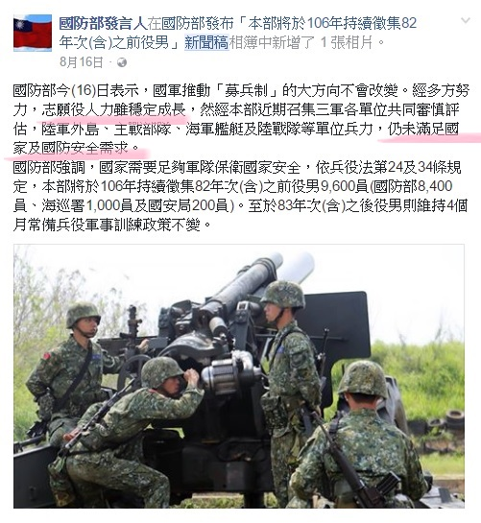


仍持續徵兵
Notes:
但為何國防部於2015年8月16日發出新聞稿說明募兵制將延後，故82年次以前出生役男仍須入營服一年常備兵役或替代役呢？
雖然103和104年皆有達成招募目標，但是新兵於入伍後選擇退場機制和留營期滿選擇退伍的人數使得我國遲遲無法完成全募兵制的目標

Slide 6
2.研究目的
評估透過活動規劃進行人才招募之可行性
探討國人對活動參與意願
了解活動對於全民國防意識提升度

Slide 7
3.文獻探討
三軍聯訓基地負責基地訓練及聯勇操演，訓練時間為期兩個月，進訓流路全年5單位10場次，藉由實兵實彈演練驗證訓練成果，強化我軍地面作戰能力。

Slide 8
3.1軍隊招募分析-美國
募兵制
戰爭型態
人員素質
國際情勢
美國於1973年施行全志願役部隊。
使服役役期較長之志願役人員朝向專業化發展，增強國防力量。
Notes:
1,美國早在1973年施行全志願役部隊(All volunteer force, AVF)，宣布停止利用徵兵來填補兵源，探討各國推動募兵制之原因，除戰爭型態轉變及國際情勢變化，實行募兵制的兵力役期較徵兵制長，能減少退補頻繁之訓練資源消耗，並且使服役役期較長之志願役人員朝向專業化發展，增強國防力量。
2.但即使是在實行募兵制多年的美國，在兵源的補充還是無法滿足現行軍隊編制數，因應瞬息萬變的國際戰略環境變遷，不同類型的戰場、反恐戰爭、國家角色地位及任務與世界多點戰爭爆發等因素，軍隊維持人力素質水平愈加重要(Devlin, 2003)，在21世紀的美國軍隊面臨到人才招募與留住高素質人才的問題，人力資源越來越稀少，Bush(時任美國總統)於2002年指出國防部針對軍隊人力招募及留營運作模式須做改革，因為高素質人員不願意從軍或是在服役役期滿後選擇離開，Rumsfel(時任國防部長)於2001也指出，提高現有軍隊人員的能力與招募、留營培訓和教育更為首重之事。

Slide 9
3.2軍隊招募分析-台灣
役男
志願役
替代役
義務役
軍事訓練役
行政院於2012年核定「募兵制實施計畫」後宣告我國兵役體制目標轉向募兵制。
2017年持續徵集82年次以前出生之役男。
Notes:
因應我國兵役制度調整，自民國100年12月28日「兵役法」修正公布，修訂常備兵役之區分，由原先的現役與後備役再加入軍事訓練，而行政院於民國101年1月2日核定「募兵制實施計畫」後宣告我國兵役體制正式由徵募並行制轉向募兵制，這是我國建軍史上重大的變革，而我國相較於推動全募兵制國家區分在於維持中華民國憲法所中規定的國民兵役義務，役男仍須接受4個月的軍事訓練，完成訓練後儲備為後備軍人，於戰時進行召集動員的常備部隊。故為滿足募兵制兵源員額，人才招募的即為我國推動國防轉型的重要關鍵，現行主要招募兵源為專業志願役士兵，並由國軍人招募中心統籌人力募集工作。

Slide 10
3.3軍隊招募分析-台灣
國軍人才招募中心
國防知性
之旅
營區開放
暑期夏令營
專職招募員
基層宣導
Recruitment
Notes:
目前我國招募以「國軍人才招募中心」為首，下轄各區域招募小組專責專職進入校園及鄉里招募有志從軍青年，除透過招募員在基層宣導，另為爭取國人認同「募兵制」政策效益，國防部結合年度重大演訓任務、全民國防教育、營區開放、海軍敦睦遠航訓練及縣市後備軍人運動大會，深入鄉里擴大舉辦人才招募活動，廣邀民眾、學生及後備軍人輔導組織參與，說明募兵政策，激發社會青年從軍意願(國防報告書，2015)。

Slide 11
4.活動規劃(1/2)
活動類型 | 活動內容 | 適用期程 | 活動對象
動態展演 與解說 | 參與國人於參觀台，近距離感受現場火砲射擊的威力，並由優秀軍士官擔任解說官與民眾互動 | 全年 | 國人
體驗互動 | 開放國人與參演官兵與武器裝備拍照互動 | 全年 | 國人
 | 野外求生─回歸原始的生存法則 | 全年 | 國人
 | 體驗半日農夫─採洋蔥﹝品嘗各式洋蔥料理、天然洋蔥染布﹞ | 每年3-4月 | 國人
Notes:
1.活動分為「動態展演與解說」、「體驗互動」與「部隊版」米其林伙食體驗三大類。
2. 「動態展演」與解說活動部分，配合部隊演訓活動，開放民眾於乙場域參觀台近距離觀看，各式火砲瞄準遠方山頭標靶輪番轟擊，現場體驗砲彈十足的震撼力，並安排優秀軍士官於現場擔任解說官與民眾互動。並於參觀台活動結束後，民眾聽從車長引導搭乘接駁車返回甲營區，安排裝備參觀，並由遴選優秀參演官兵進行裝備介紹，另開放國人與參演官兵拍照互動。
3. 「體驗互動」分為5項，針對季節與開放對象不同，設計開放一項次體驗活動，活動項目設計以貼近部隊生活、瞭解軍人訓練內容及愛鄉愛土為主軸，活動融入軍隊並且親身感受體驗。
(1)野外求生活動主要內容為─邀請國軍現役特戰弟兄示範如何在困窘的環境下、僅限的資源中取得生機，學習辨別可食用之野生植
物、無具野炊、搭建帳篷等活動…，課程除展現特戰官兵獨特的野外求生能力。
(2)採洋蔥體驗活動：每年3到4月間與弟兄一同全副「五裝」(護目鏡、口罩、袖套、帽子、手套)彎腰採蔥，國軍在不影響戰備演訓任
務前提下，會投入官兵協助蔥農採收洋蔥，並藉由長期的洋蔥助收愛民活動，建立軍民良好關係，同時也為國軍樹立起「軍愛
民、民敬軍」的優良傳統。配合官兵年度助收期程，民眾可以與參演弟兄一起進行洋蔥採收，一方面體驗半日農夫生活，另一方
面讓國人可在辛勤採收後享用到在地新鮮洋蔥料理，活動另安排社區媽媽來教導大家使用洋蔥來染布，藉由採蔥活動了解農作物
之珍貴，這也是最棒的生活教育與體驗。

Slide 12
活動規劃(2/2)
活動類型 | 活動內容 | 適用期程 | 活動對象
體驗互動 | 由屏東縣環境保護局樹木銀行提供樹苗，讓參與民眾為這片土地植入生機。 | 全年 | 國人
 | 免費體驗！水肺裝備介紹與功能操作教學 | 全年 | 國人
 | 軍眷家庭日-讓家屬貼近官兵部隊生活、瞭解單位概況 | 全年 | 官兵家屬
「部隊版」米其林伙食體驗 | 參與民眾與官兵共進午餐，體驗豐富多元的軍隊伙食，並播放參演官兵訓練與生活紀實 | 全年 | 國人
Notes:
(3)樹木在維護大自然環境中扮演了重要的角色，藉由植樹綠化不僅淨化空氣和補充氧氣，更有助於當地地水土保持與涵蓄水源，活
動主辦單位與屏東縣政府環境保護局「樹木銀行」合作，選擇軍用營地無植被範圍做為植樹區域，藉由植樹活動，使民眾了解環
境永續的重要；種下一棵樹，愛它一輩子，串連了人與土地之間的情感，並且能使人對這塊土地產生認同感與歸屬感，單純的植
樹活動背後的意義更是深遠；參與植樹活動後可製作紀念銅牌別在樹木上，活動結束後將委由三軍聯訓基地建制單位協助造林區
域之維護，並且非演訓期間開放國人前往林地參觀。活動結束後提供民眾每人一株當季節氣植栽，參與民眾於活動後可以取得植
樹證書及禮物樹，持證書到國軍福利站/車城鄉消費可享購物金100元折扣，促進當地觀光消費外。
(4)水肺裝備介紹與功能操作教學：甲營區地理位置位於來往墾丁必經之地，前往墾丁遊客多為從事水上活動，如衝浪、浮淺、水上
摩托車等，而活動邀請海軍專業水下作業隊人員教導國人水肺淺水知識、裝備功能介紹及操作方式，使國人具備基礎概念，有別
於外面所費不貲的教學費用，國軍利用既有資源舉辦活動讓有興趣的國人參與。
(5)活動旨在感謝國軍家屬的慶祝活動，國家最堅強的後盾是國防，支撐國防的就是這些官兵弟兄，平時官兵弟兄在部隊服務可能無
法常常回家陪家人，而家屬的支持使得國軍官兵在部隊中服役能無後顧之憂，所以部隊駐軍將舉行豐富多彩的節目和特別活動，
如午餐會，教育研討會，社交活動和溫泉之夜，藉由家庭日活動感謝家屬的支持。
(6) 『「部隊版」米其林伙食體驗』活動主要要請參與民眾體驗軍中伙食，打破對部隊大鍋炒傳統刻板印象，與優秀官兵一起享用部
隊餐點，並播放參演官兵訓練與生活紀實，讓民眾能更進一步的了解國軍！

Slide 13
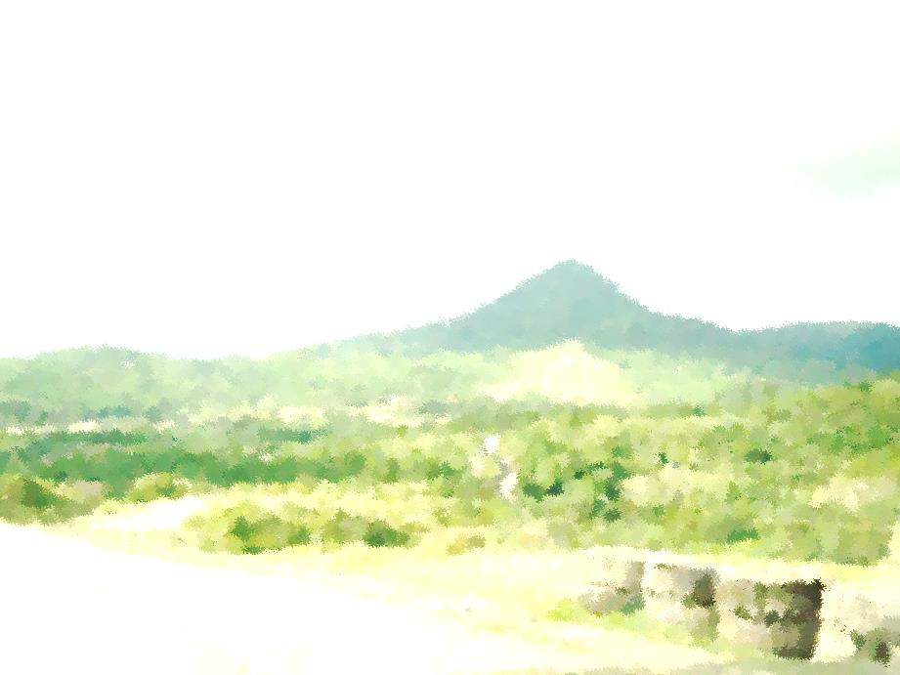
4.1動態展演與解說
活動特點：參與民眾第一線觀看實兵、實彈操
演。
參與民眾搭乘軍用卡車或悍馬車前往參觀台，活動讓參與民眾近距離感受現場火砲射擊過程威力，展現我國軍勤訓精練成效。
由各陸、海、空三軍官校及南區部隊遴選優秀軍官、士官，活動全程陪同參與民眾進行互動與導覽解說。

Slide 14
4.2.1體驗互動(1/6)
活動特色：與演訓人員和裝備拍照互動。
開放裝備參觀，並由遴選優秀參演官兵進行解說。
開放國人與裝備及操演官兵合照留念。
提升參演官兵榮譽心。

Slide 15
4.2.2體驗互動(2/6)
活動特色：野外求生(認識野生植物、野炊、
紮營體驗等)。
活動邀請特戰弟兄示範，展現特戰官兵獨特的野外求生能力。
「學校老師沒教的事！」藉由活動了解大自然的奧妙。

Slide 16
4.2.3體驗互動(3/6)
活動特色：季節限定！體驗採蔥與DIY。
親近土地，與官兵弟兄一同全副「五裝」(護目鏡、口罩、袖套、帽子、手套)彎腰採蔥。
運用洋蔥來進行染布，讓民眾自行發揮創意印拓出屬於自己獨一無二的T-shirt。
安排社區媽媽親自教導示範多樣化洋蔥料理。

Slide 17

4.2.4體驗互動(4/6)
活動特色：守護山林，植樹綠化。
主辦單位與屏東縣政府環境保護局「樹木銀行」合作，提供當季節氣植栽。
民眾植樹後可以取得證書，並且可以得到一株禮物樹，將植樹理念分享給親朋好友。
製作紀念銅牌別在樹木上，串聯人與土地的情感。
持證書福利站/車城鄉消費可享購物金100元折扣，促進當地觀光消費。

Slide 18
4.2.5體驗互動(5/6)
活動特色：水肺裝備介紹與功能操作教學。
由海軍水下作業大隊官兵親自教學。
親身穿著水肺服裝體驗。
結合屏東墾丁熱門活動，免費教學。

Slide 19
4.2.6體驗互動(6/6)
活動特色：「軍眷安心」參演官兵的家庭日。
部隊駐軍舉辦豐富多彩的節目和特別活動，如午餐會，教育研討會，社交活動和溫泉之夜。
官兵的最堅強的後盾–「家庭」，藉由家庭日活動感謝支持的家屬，並讓家屬貼近官兵部隊生活。

Slide 20
4.3「部隊版」米其林伙食體驗
活動特色：與官兵體驗軍隊豐富美食及互動。
活動主要邀請參與民眾體驗軍中伙食，打破對部隊大鍋炒傳統刻板印象，與優秀官兵一起享用部隊餐點
播放參演官兵訓練與生活紀實，並與官兵互動，讓民眾能更進一步的了解國軍！

Slide 21
4.4場地規劃
自行開車：台26號省道北上22.5公里處自甲營區大門口進入。
搭乘公車：仁壽站下車後，自甲營區大門口進入。
Notes:
自行開車及騎乘機車民眾自台26號道北上22.5公里處甲營區大門口進入，搭乘公車民眾則在仁壽站下車後，由甲營區大門口進入，於大門口完成身分盤查與檢查後，依照交管人員指示前往停車場停車並前往報到處進行報到，人員報到後領取鋼盔與防彈背心，上車前完成穿著，並於接駁處等待搭車。甲營區為停車、報到與體驗活動之場地，乙場域為動態展演場域，活動期間民眾須依照交管人員引導，切勿擅入管制區域。若當次參觀人數過多則設立流動廁所因應。營舍、報到處和醫療站旁均設立茶水站提供飲水。基於營區安全規定活動應適採隔離方式，參訪人員於活動區域一定距離外攝錄影，開放期間需派員全程陪同或在場管制，若發現人員有不當行為應立即勸止；紅色管制區域嚴禁使用攝錄影功能，並派員巡邏防範誤闖。

Slide 22
4.5人力配置
Notes:
(一)主辦單位：由國軍人才招募中心統籌規劃執行，並負責對參與活動全體人員進行角色的劃分及分配，並確保工作分工明確並確實進
行。
(二)公關組：負責參與活動民眾接待與接駁交通動線規劃與運行事宜。
1.接待組：設立報到區進行人員接待與報到事宜，並發放參訪資料、鋼盔與防彈背心。
2.接駁車：由陸軍運輸單位派遣合格駕駛、車長、軍用卡車及悍馬車支援人力接駁，每車次須包含一名駕駛、一名前車長及兩名後
車長。
3.交管組：由甲營區建制單位派遣人力進行交通管制，於大門口及行車動線轉角處安排6名交管人員，並負責民眾停車引導。
(三)環安組：負責活動期間緊急醫療救護及活動場地清潔維護。
1.醫療組：訂定緊急救護應變計畫，並設置臨時醫療救護站，活動期間提供緊急醫療救護，並準備救護車便於進行人員轉送。
2. 衛生組：由陸軍單位派遣人員負責場地清潔，每1小時進行巡邏檢查環境，並於活動結束後執行清理作業。
(四)安全組：活動期間負責操演過程資訊保密安全及緊急事件處理。
1. 管制組：由海軍陸戰隊派遣人員進行營區巡邏，於甲營區以兩人為一組，安排四組人員交叉式巡邏，防止民眾誤闖管制區
域；乙場域則安排四組人員著全副武裝於參觀台周遭進行巡邏，兩組人員於參觀台進行人員管制，並安排保防人
員不定時進行督檢。
2.安檢組：由海軍陸戰隊派遣保防人員於大門口進行車輛檢查及身分確認。
3. 應變組：於參觀台後方停放乙輛消防車，安排4名人員消防訓練合格人員擔任火警救難任務，另設立2名軍官擔任緊急事故
處理聯絡官。
(五)活動組：
1.通訊組：負責活動現場通信設備架設與維護，並於機敏管制區域設立通信阻斷設備，防止機密外洩。
2.解說員：由三軍官校或南部地區部隊，遴選表現優秀官兵接受專業訓練後，擔任活動解說及主持，並於活動中與民眾互動。
3.物資組：由陸軍支援人力於活動前進行場地整備、體驗活動所需用品準備，於活動當天於報到處和醫療站旁設立茶水站提供飲
水，並協調管制部隊伙食準備事宜。

Slide 23

4.6宣傳計畫
國防部發言人FB粉絲專頁發布活動訊息及內容
活動內容公布於校園
文宣心戰車於墾丁大街廣播宣傳
公路局路況顯示器上顯示
合作飯店民宿業者於大廳放置活動海報
電子看板播放活動訊息跑馬燈
網路宣傳
校園宣傳
戶外廣告
實體宣傳
Notes:
1.網路宣傳：於D-45日在國防部發言人FB粉絲專頁發布活動訊息及內容。
2.校園宣傳：透過教育部向各國、高中、大專院校宣傳。
3.戶外宣傳：
(1)由國防部派遣文宣心戰車於活動日D-1日前，於下午15:00時由甲營區出發至墾丁大街來回乙趟廣播宣傳。
(2)於國三南州交流道下省道一號及台26號道南下路段，協調公路局於活動舉辦日D-7日前每日早上08:00-14:00間，以每小時6次頻率於
路況顯示器上顯示活動訊息。
4.實體宣傳：
(1)由活動合作飯店民宿業者於活動前7日於大廳放置活動海報，並於提供民眾諮詢及現場報名，若飯店內有電子看板者，則於活動2
日前撥放訊息跑馬燈。
(2)於活動D-7日前於甲營區外架設充氣拱門吸引路過民眾注意。

Slide 24
4.7經費預算
分類 | 項目 | 規格 | 單位 | 數量 | 單價 | 小計 | 合計
宣傳預算 | 網路宣傳 |  |  |  | 0 | 0 | 0
 | 校園宣傳 |  |  |  | 0 | 0
 | 戶外廣告 |  |  |  | 0 | 0
 | 實體宣傳 |  |  |  | 0 | 0
活動預算 | 流動廁所 |  | 座 | 2 | 2500 | 5000 | 165800
 | 伙食費 |  | 餐 | 200 | 50 | 10000
 | 消費券 |  | 張 | 200 | 100 | 20000
 | 禮品樹 |  | 株 | 200 | 50 | 10000
 | 鍍金名牌 |  | 個 | 200 | 50 | 10000
 | 人事費用 | 4人*3時 | 時 | 12 | 200 | 2400
 | 保險費用 | 天 | 人 | 200 | 342 | 68400
 | 溫泉 |  | 人 | 200 | 100 | 20000
 | 採蔥體驗 |  | 人 | 200 | 100 | 20000
 | 接駁車 | 20人/輛 | 輛 | 10 | 0 | 0
活動合計費用：165,800元
Notes:
此次活動規劃預算分為宣傳預算和活動預算兩部分，宣傳活動皆利用國軍既有資源，故使用預算為0元；活動預算部分依照活動設計內容所需支出項目，使用預算165800元，故合計兩部分預算為165800元。

Slide 25
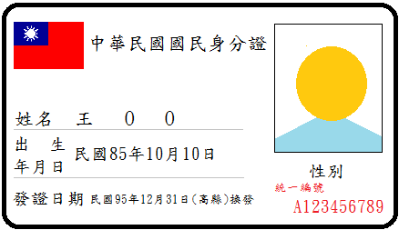
4.8保密規劃
國人報名時需閱讀保密須知要項，並勾選同意遵守保密要點。
基於國防安全，活動不開放大陸籍人士參與，民眾憑中華民國身分證進入營區。
營區於管制區擺設禁止進入看板，並派員巡邏，全程管制民眾活動範圍。
Notes:
1.報名網站除公告活動期程及內容外，參與民眾登錄報名另需閱讀保密須知要項，勾選同意遵守保密要點，始能完成報名。活動參與當
天需列印報名表提供查驗。
2.參與民眾憑中華民國身分證(或其他附照片之身分證件，如健保卡、駕照等)，並依管制人員引導進入營區，如未攜帶相關證明文件不
得進場，且基於國家安全，活動不開放大陸籍人士參與。
3.營區內需派員實施交管，引導參與民眾停車及前往報到場地。活動報到處擺放營區保密管制要項看板，並由報到處工作人員再次提醒
保密要項。營區於管制區擺設禁止進入看板，並派員以交叉方式巡邏。營區接駁車每輛次除車長及駕駛外，另需須派兩員隨車車長，
陪同參與民眾前往活動場地。

Slide 26
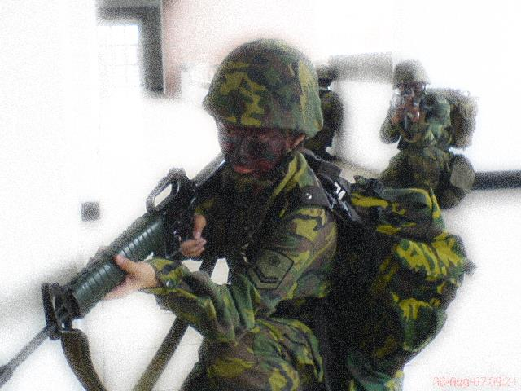
5.1預期效益(1/6)
國家
責任
榮譽
提升參演官兵榮譽心
激勵部隊士氣
提高演訓成效
使官兵以從軍為榮
Notes:
我國致力推動全民國防，故每年皆會舉辦多場次地營區開活動及暑期戰鬥營，主要為使民眾可以瞭解國軍建軍備戰成果進而支持國防，更重要的目標是建立國軍形象，使國人以從軍為榮、保衛國家為職志追求目標的關鍵因素是—事情的反饋。得知行動的成功或失敗，可以使人相對應地調整努力的程度，提高自身能力以求達成目標(Bandura, 1991; Dweck & Leggett, 1988; Festinger, 1954; Locke & Latham, 1990)，Schroeder和Fishbach(2015)也說明反饋是有助於個體有效地去完成目標。除此之外，有他人的存在往往能產生激勵作用，因為人們注重外人觀感與評價，所以會更努力地去表現(Larson & Callahan, 1990) 使人進而表現積極(Zajonc, 1965)，因此，對於官兵而言，平時在營區努力地執行戰備演訓任務，若開放民眾參觀，除激勵部隊士氣，更有助益提升演訓成效。
戰鬥部隊給他們更多激勵，希望獲得大家的肯定，以從軍為榮

Slide 27
5.2預期效益(2/6)
國家
責任
榮譽
軍隊透明化，爭取國人支持
消弭國人對國防安全的疑慮
部隊管理人性化
Notes:
「國防報告書」為中華民國國防部依「國防法」規定，必須定期向國人公布當前國防施政狀況與國防事務，而「四年期國防總檢討」則是對未來我國國防施政的計畫，因此，民眾可以由此獲得當前我國國防現狀及發展方針，其主要目的為使國防事務透明化，因此，一般民眾可以主動地接收國防資訊；馬英九先生於2012年6月7日（時任總統）視導「聯勇101-4操演」時，提出未來在考量部隊操演整體機敏性和安全性前提下，適度開放國軍現有各軍種實彈射擊流路與訓練給民眾與媒體參觀，主要目的為使國人瞭解國軍建軍備戰成果，親臨實地感受近距離的砲擊震撼力，並讓部隊戰力狀態能直接的展現，但截至目前，聯勇操演仍未對民眾開放，故國防部若能考量開放的安全性，在不影響國防安全及戰備演訓任務遂行的情況下，有限度地對外開放，即是致力國防事務透明化，如此一來，亦能爭取國人支持國防發展。
訓練嚴格，部隊管理人性化，以符合社會潮流

Slide 28
5.3預期效益(3/6)
國家
責任
榮譽
提升國軍形象，維持軍隊戰力
使國人了解國軍建軍備戰成果
提升軍人專業形象
Notes:
軍隊為一個國家、政府或聯盟的正規的武裝力量，依據我國憲法第一百三十七條：「中華民國之國防，以保衛國家安全，維護世界和平為目的。」及第一百三十八條：「全國陸海空軍，須超出於個人地域及黨派關係以外，效忠國家，愛護人民。」，軍人主要任務為捍衛國民百姓安全、防禦外侮；軍人戮力戰訓本務，維持戰力保護國家，適度向民眾展示我國軍勤訓精練的部隊戰力，使國人因有堅實後盾而能安居樂業，如此亦能提升國軍整體形象。

Slide 29
5.4預期效益(4/6)
國家
責任
榮譽
發展軍事觀光
鄰近墾丁國家公園
發展在地觀光特色
活動規劃與地方、軍隊結合
Notes:
金門因早年敵情及戰略地理位置因素，大量建設軍事堡壘並駔紮大批軍隊，後因戰爭情勢及戰略方針轉變，軍隊縮減導致部分軍事建設和營區閒置，而金門縣政府致力發展觀光，在擁有豐富的戰地遺址先天條件下，建立特有的戰地觀光印象，每年都吸引大量觀光客前往旅遊；屏東縣目前最主要觀光為墾丁海邊遊憩，若能發展另一觀光特色—軍事觀光，成為特色。
每年到訪遊客很多，發展軍事結合的觀光型態，促進當地觀光發展，活動規劃與社區結合，作好水土保持及睦鄰之工作

Slide 30
5.5預期效益(5/6)
國家
責任
榮譽
提升留營軍士官家庭支持
使家屬放心，爭取眷屬認同
使家屬了解官兵訓練環境與特性
Notes:
國軍全力倡導的「三安政策」—為「部隊安全」、「軍人安家」、「軍眷安心」，保國衛民是軍人的天職，部隊精實戰備訓練即為國防安全的堅實堡壘，執行任務時安全就是一切根本，而軍人在部隊安全才能使眷屬放心；家庭為軍人最溫暖與最堅強的後盾，著眼於官兵家庭與眷屬的「軍人安家」和「軍眷安心」政策，國防部提升官兵待遇與福利，健全休假制度，其目的即為使軍人能夠無後顧之憂地安心在部隊工作崗位上克盡職責，並使家庭生活獲得了保障,且藉由活動邀請眷屬參與，讓眷屬能實際看到家人的工作環境與任務，進而爭取眷屬對軍人的認同，有了眷屬認同，就是對國防最大的支持。
演訓過程安全維護，展現部隊訓練成果，並邀請優秀官兵家屬參與，

Slide 31
5.6預期效益(6/6)
國家
責任
榮譽
提升招募成效
國軍人才招募中心設招募站宣導
民眾能親身體驗部隊生活
參觀部隊真實訓練狀況，降低印象落差
Notes:
我國推動募兵制多年，唯招募成效未達目標，使得實現募兵制期程一再延宕，一般民眾對於軍隊招募之資訊來源主要為：廣告文宣、招募員、學校教官、營區開放或暑期戰鬥營，在活動規劃中，主要目的為藉由開放火力射擊參觀活動及互動體驗之一系列活動，給參與民眾的真實體驗部隊生活，進而使國人支持國防、支持推動募兵制。

Slide 32
6.後續研究與建議
活動結合「體驗性」、「在地性」特點，創造三贏
遴選優秀官兵與民眾互動，提高官兵榮譽心。
訪談國軍人才招募中心計畫者及第一線招募員活動規劃可行性，並調查墾丁旅客對活動參與意願。
Notes:
隨著科技發展，各國積極推動募兵制以發展專業化精銳部隊，故提高留營率及人才招募來源為當務之急，藉由規劃活動內容串聯軍隊生活體驗，讓參與民眾能貼近部隊親身感受，並安排優秀官兵與民眾互動，透過活動來交流軍事知識與經驗分享；本計畫採取的研究方法以體驗方式來設計活動，結合「體驗性」、「在地性」特點，未來將藉由深度訪談法與問卷調查法，從國軍人才招募中心活動規劃者、第一線招募員訪談資料，結合墾丁旅客對活動設計參與的滿意度，來進行資料分析並提出結論，作為後續國軍人才招募中心活動規劃的參考。
部隊、居民、遊客
參演官兵及解說人員榮譽感

Slide 33
簡報結束
敬請指教

